Slide 1
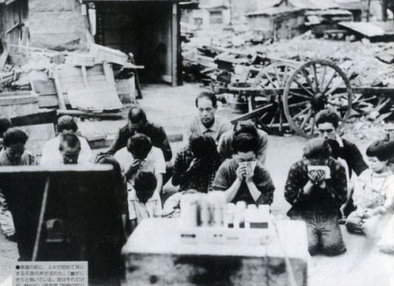
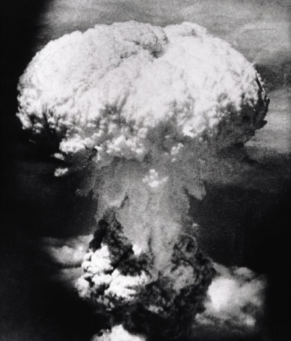
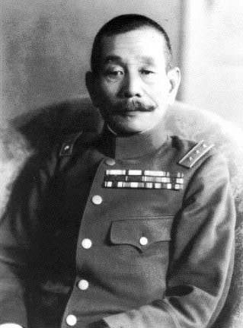
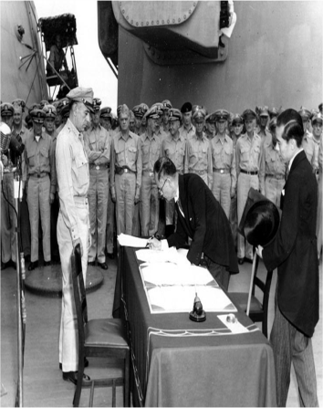

일본은 왜 제2차 세계대전을
일으켰을까?
5조
조장 이정하 일본어일본학과
부 조장 김보경 일본어일본학과
조원 이현 임경택 일본어일본학과
김태호 김홍덕 도시지역계획학과

Slide 2
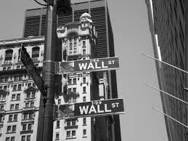

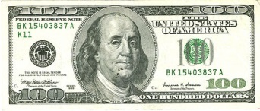
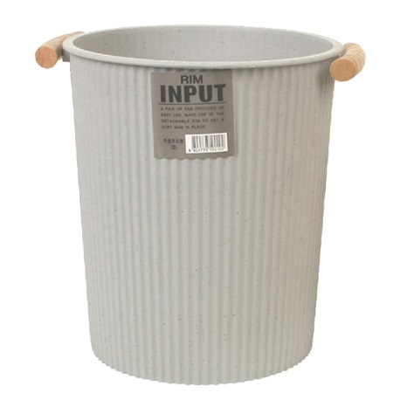
1929년 10월 24일
뉴욕의 월가에서 주식의 대폭락이 일어나 이것을
계기로 세계를 사상 최대의 경제 공황으로 몰아 넣었다.

Slide 3
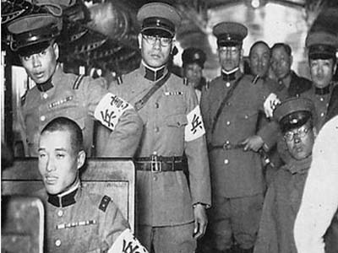
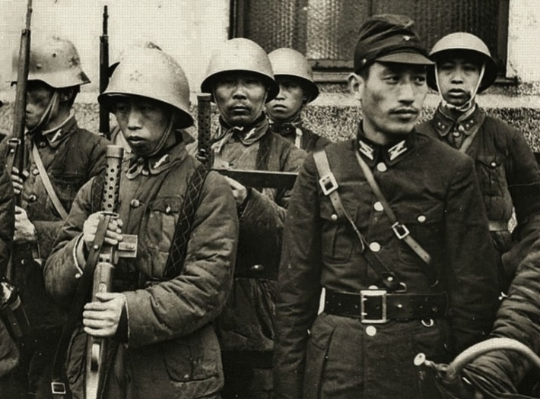
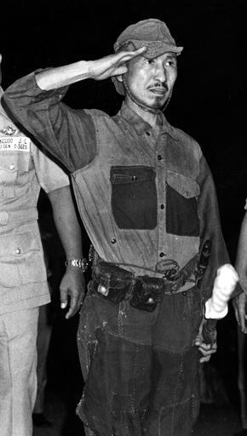
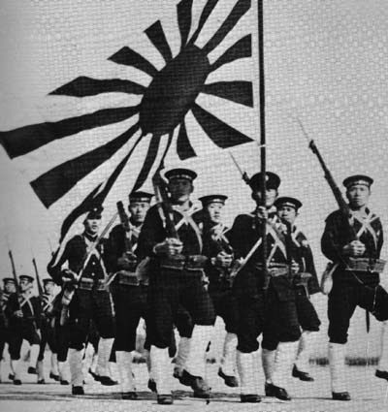
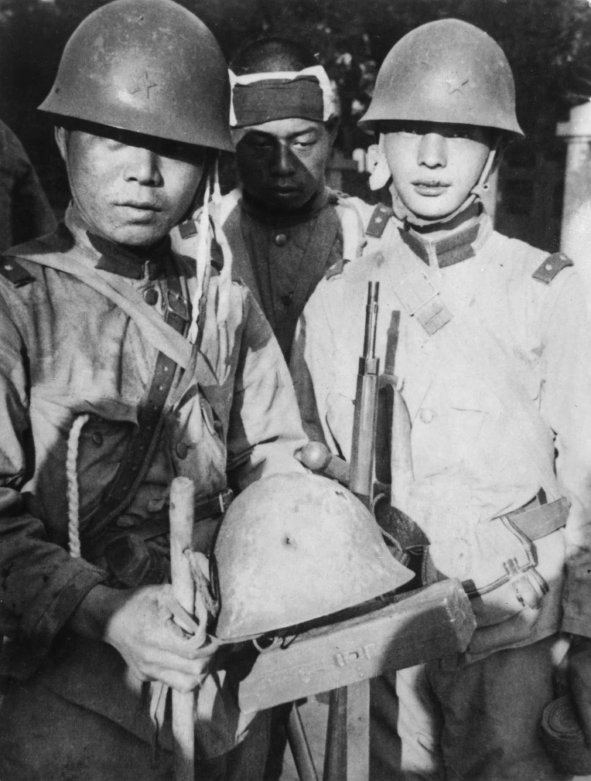
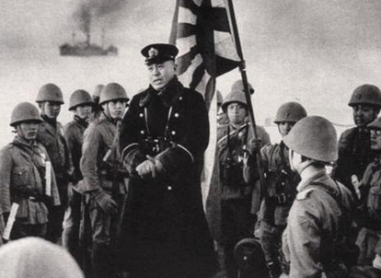
극심한 경제공황은 사회불안을 야기 시켯고
대륙에 진출하여 국내 경제의 위기를 타개해야 한다는 의견이 강했다.

Slide 4
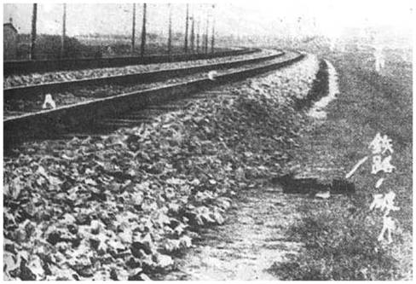
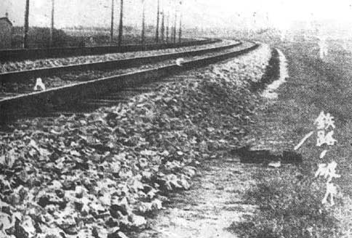
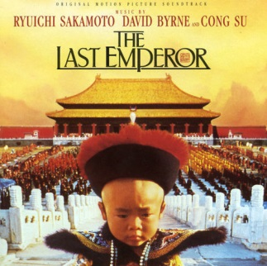
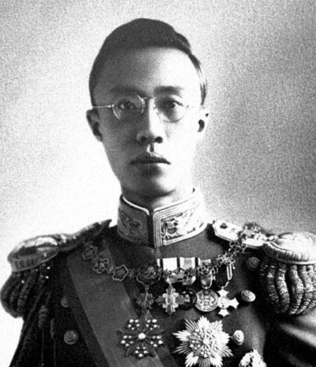
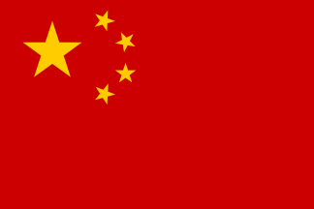
1931년 9월 일본군은 유조구에서
남만주철도폭파사건을 일으켜 이를
빌미로 군사행동을 개시하였다.
1932년 3월 청의 폐제였던 부의를 황제로
만주국의 독립을 선언하였다.
중국 국민당 정부는 일본의 만주 침략을 국제연맹에
제소하였고 국제연맹은 총회 결의로 일본의 철군을 권고했으나,
일본은 이에 대해 1933년 국제연맹에서 탈퇴하는 것으로 응수했다.

Slide 5
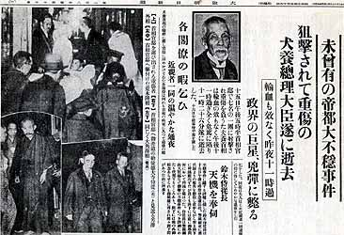
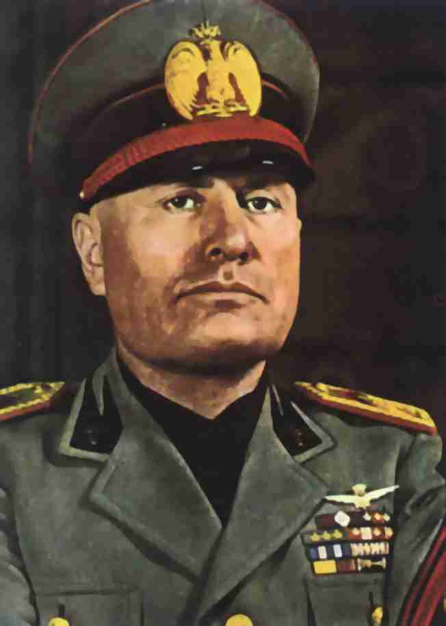
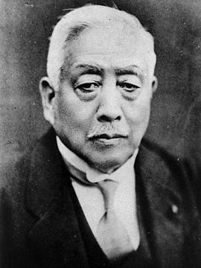
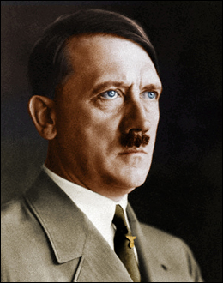
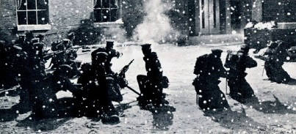
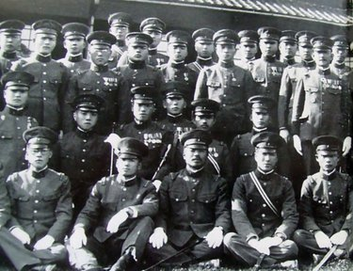
1931년 5월 15일에는 해군 청년장교를 중심으로 하는 세력이 수상
이누카이 쓰요시를 암살하는 사건이 일어났다.(5.15사건)
이 사건 후 사이토 마코토는 1932년 5월에
군부, 정당, 관료의 타협에 의한 거국일치 내각을 조직
1936년 2월 26일 일부 청년장교들이 우익과 결탁, 군사정권의 수립을 주장하며 쿠데타를 일으켰다.
이 반란은 진압되었지만 이를 계기로 군부의 정치세력은 한층 더 강화되었다.

Slide 6

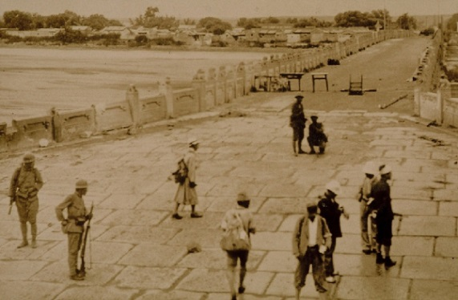
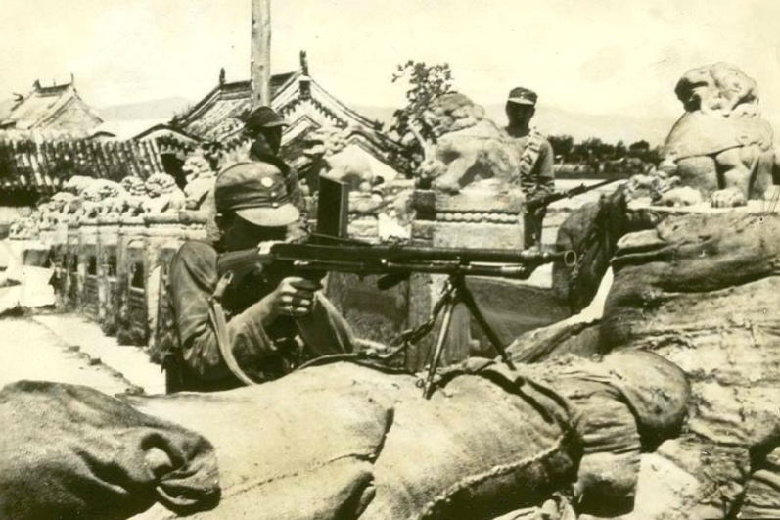
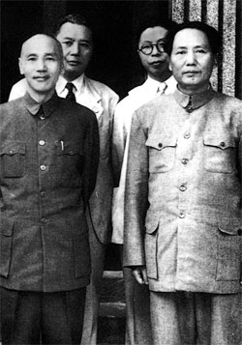


1937년 7월
일본군은 북경 교외에서 중국군의 발포를 받았다고 해서 군사행동을 개시하게 되고 양국군은 전면적인 전쟁에 돌입하게됨
중국은 국민당과 모택동이 지도하는 공산당과 제휴하여
항일민족 통일전선을 결성해 일본의 침략에 대항함
미국과 영국의 지원
일본내에서는
●일본의 국가총동원법 제정
●국민 징용령 제정

Slide 7


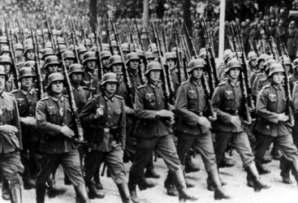



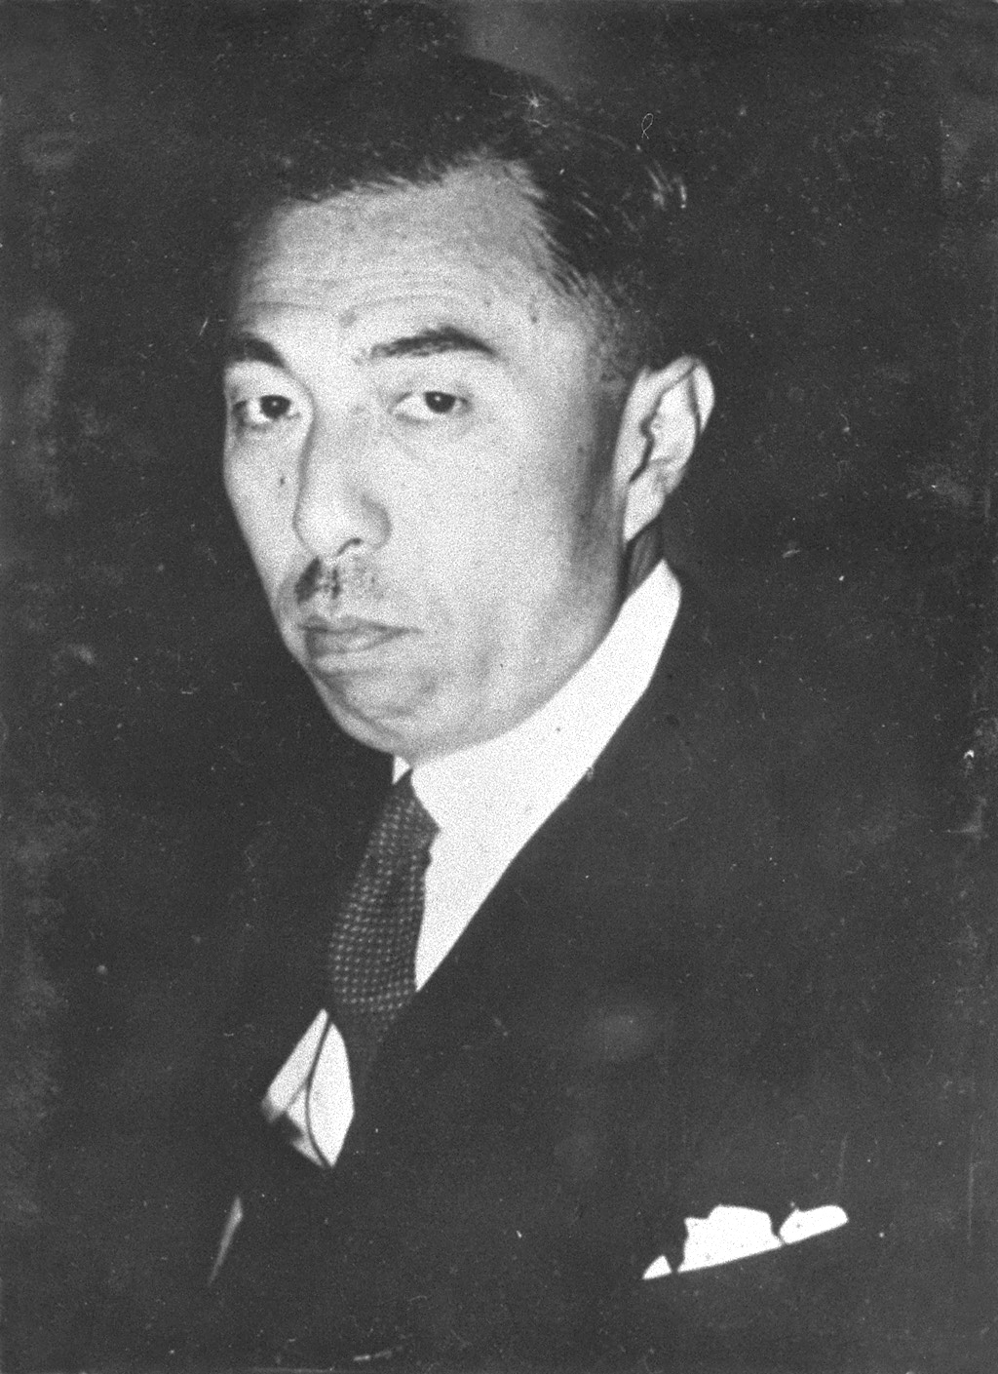
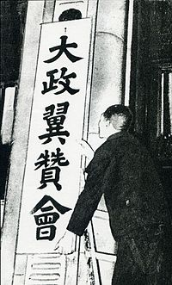
1939년 9월 1일 독일의 폴란드 침공이 시작되었다.
공격
여기에 이르러 영국과 프랑스가 독일에
선전포고를 하여 제 2차 세계대전이
시작되었다.
한편, 2차 고노에 내각은 장기화한 중일전쟁에 대체하기 위해 신체제운동을 추진하였다.
기성의 각 정당은 해체 되고 그 대신에
대정익찬회가 출현하였다.
이리하여 군부를 중심으로 하는 독재적 정치체제가 확고히
갖추어져 의회는 무력화되었다.

Slide 8
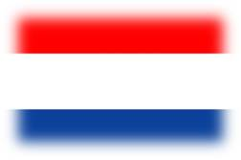
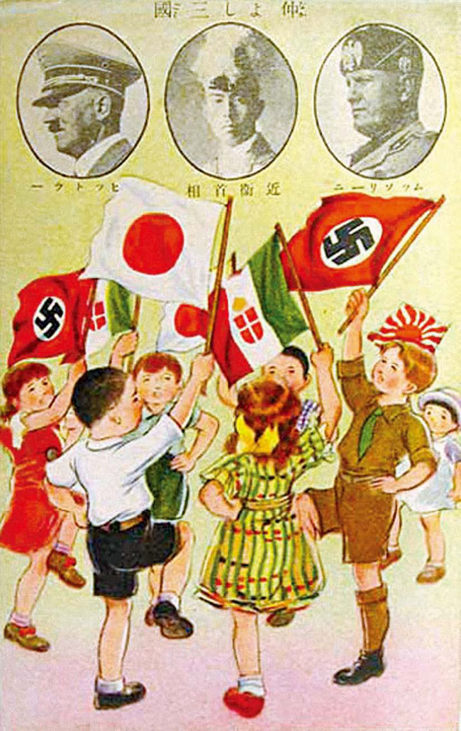
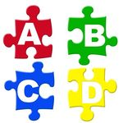


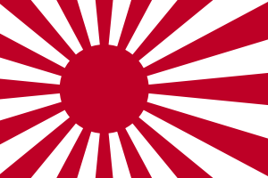
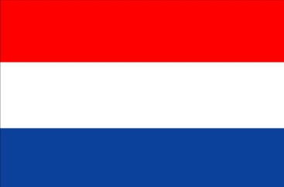
일본은 미국을 견제하기 위해 일본, 독일, 이탈리아 3국동맹을 맺었으며, 북방 소련의 위협을 피하기 위해 이듬해 4월에는 일소중립조약을 체결하였다.
일본의 진출과 외교정책에 대해 미국, 영국, 중국, 네덜란드 등 4개국은 이른바 ABCD 라인을 결성하여 중국을 원조하는 한편, 일본에 대한 경제 봉쇄를 강화하였다.

Slide 9
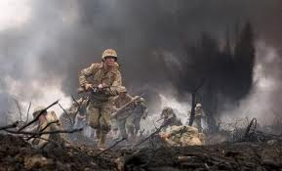
태평양 전쟁
진주만 전투
미드웨이 해전
이오지마 전투
카미카제

Slide 10
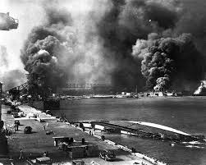
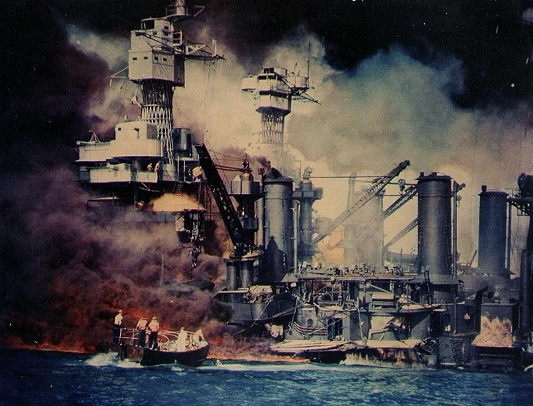
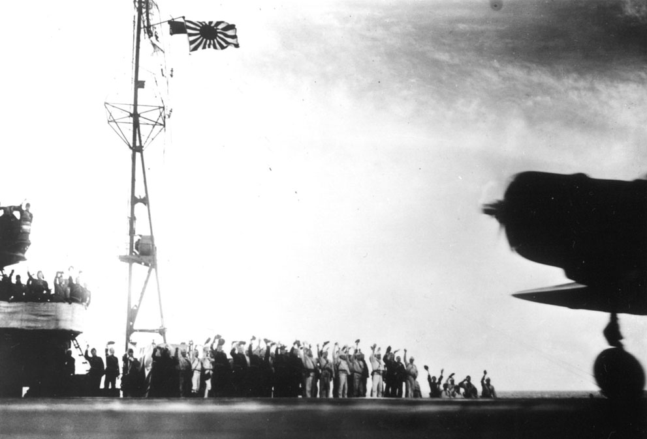
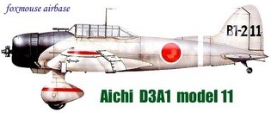
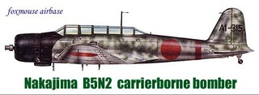
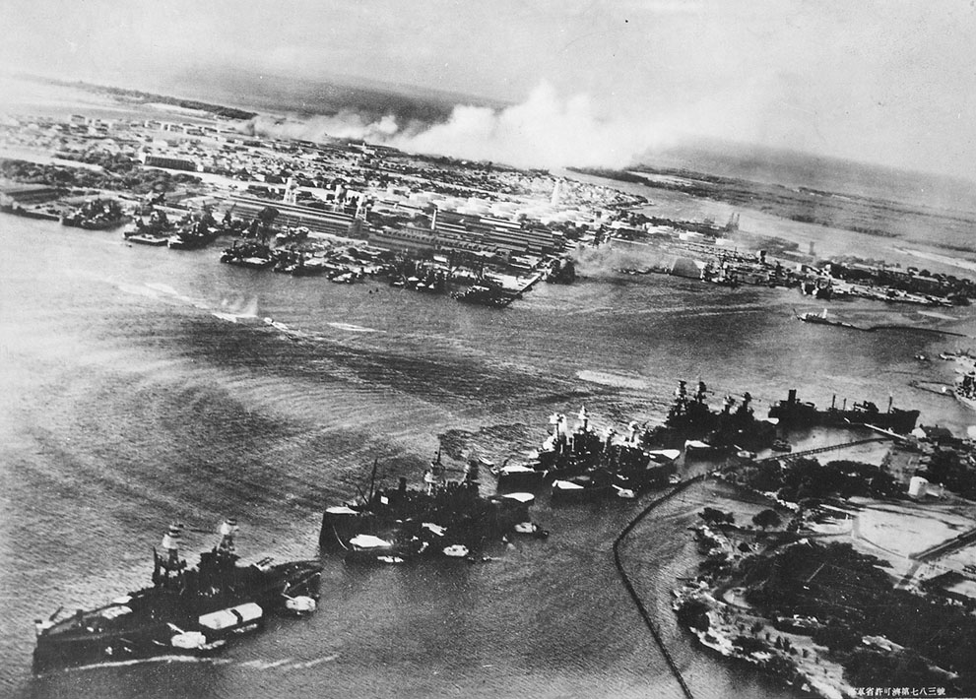
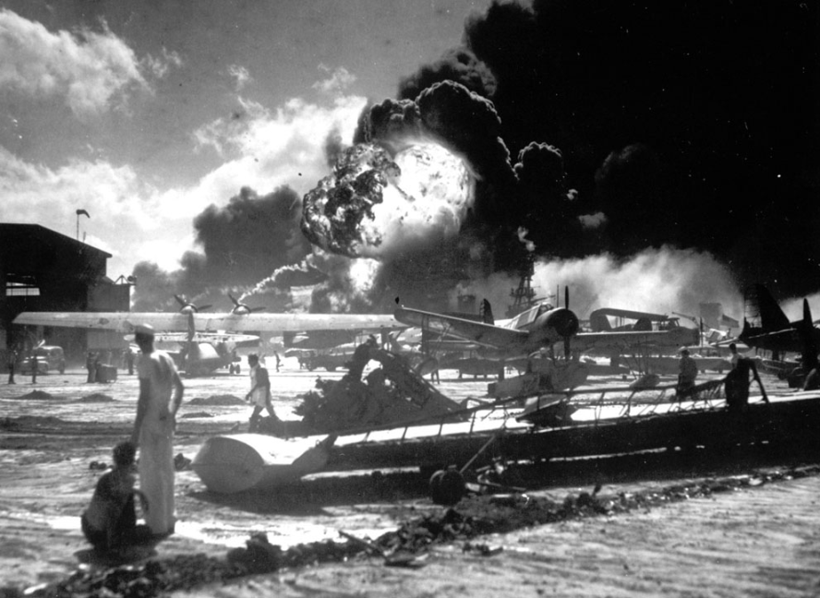
진주만공습
아이치 – D3A1 99식 급강하 폭격기
나카지마 – B5N2 함상 폭격기’Kate’

Slide 11
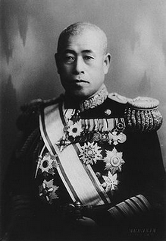
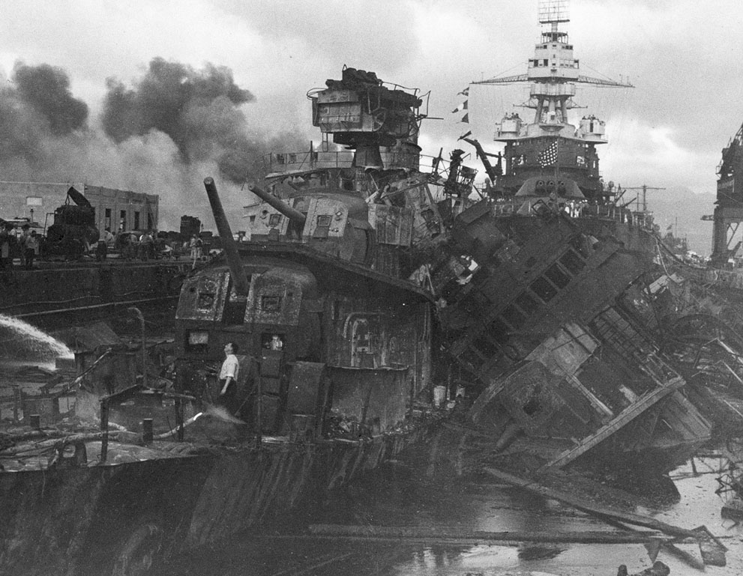
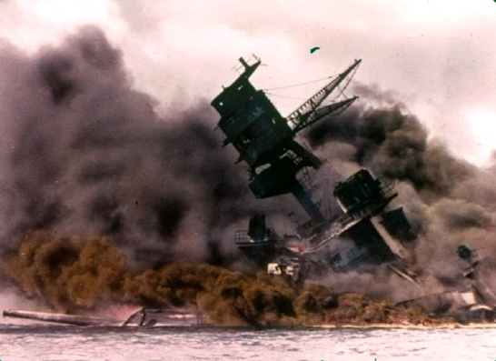
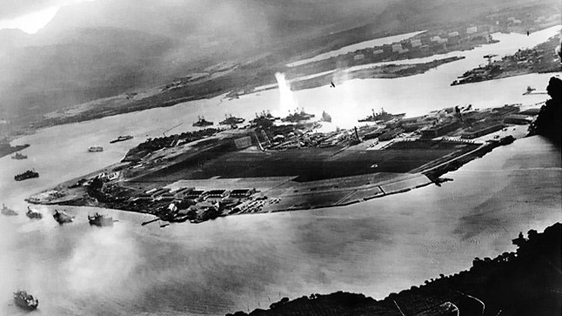
진주만 공습을 지휘한 일본장군
야마모토 이소로쿠(山本 五十六. 1884-1943)

Slide 12
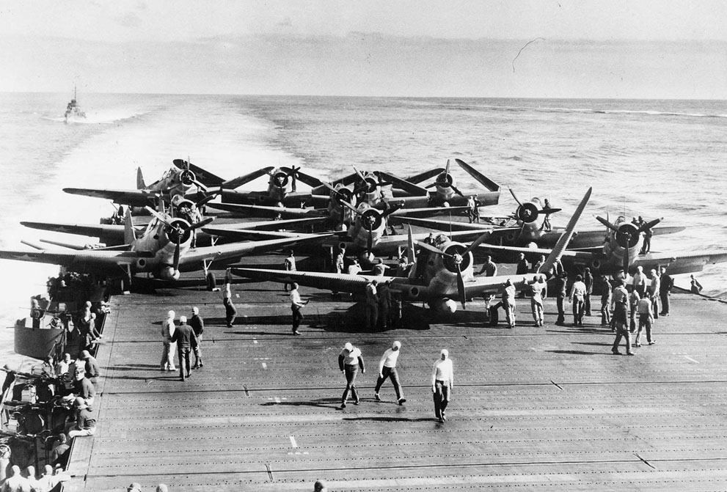
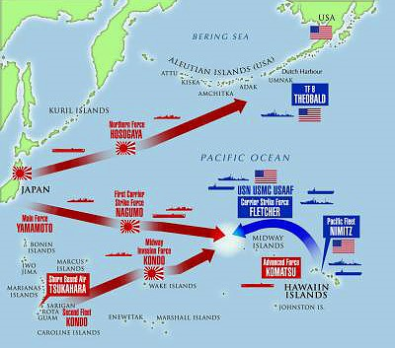
미드웨이 해전
미드웨이 공략도
출격준비중인 TBD 데버스테이터 뇌격기

Slide 13
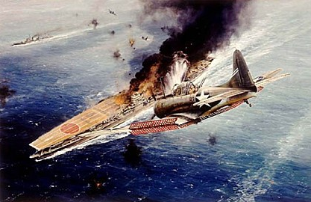


일본의 항모 아카기 침몰직전 사진
회피기동중인 일본의 항모 히류
일본의 정규항모 카가를폭격하는 미군 함재기

Slide 14






이오지마 상륙작전
상륙중인 미군
◀이오지마 일본군측 사령관
쿠리바야시 타다미치 장군
수바라치산에 성조기를 계양하는 미군
▲이오지마에 상륙중인 미군

Slide 15





카미카제
키미카제의 테러로 침몰중인 미군 항모

Slide 16



전시하의 국민 생활
천황의 절대적 지위
히로히토 천황
그 당시 천황과 도조 히데키의 지위를 알 수 있는 책
도조 히데키

Slide 17



국민 총동원법
쇠 공출을 위한 범종
운반 모습
군수 공장에서 일하는 여성들

Slide 18



생활물자 배급
물자 배급 모습
시기별 배급 물품

Slide 19



국민들의 복장
남성 복장
여성 복장

Slide 20


식량부족 및 언론통제
식량부족으로 직접
농사짓는 일본군 모습
언론통제를 통한 전쟁선전잡지

Slide 21



그 당시 국민생활을 알 수 있는 영화 및 소설
애니메이션
‘반딧불의 묘’
노사카 아키유키
반딧불이의 무덤

Slide 22

한국과 일본과의 관계
이 당시의 한국? -일본의 식민지
1930년대 이후
민족말살정책
1910년대
무단통치시대
1920년대
문화통치 시대

Slide 23





황국 신민화 정책
신사참배
황국신민 서사암송
내선일체 포스트
우민화 교육론

Slide 24




병참기진화 작전
산미증식계획
공출

Slide 25






강제 징병
일제에 의해 강제 동원된 한인의 수

Slide 26







위안부

Slide 27



위안부동영상

Slide 28








반성하지 않는 일본정부

Slide 29

난징 대학살
100인 참수 경쟁
우키시마호 폭침 사건
라하 대학살
알렉산드라 병원 대학살
숙칭 대학살
바탄 죽음의 행진
마닐라 대학살
731 부대
516 부대
산다칸 죽음의 행진
카이밍 세균 무기 공격
창더 화학 무기 공격
산둥 학살
황민화정책
삼광 작전
평정산 사건
웨이크 섬 대학살
731부대
일본과 피해국가
난징대학살
마닐라대학살
죽음의행진

Slide 30



난징대학살
산채로 묻기
사지절단
누가 더 빨리 100명의 목을 베나 시합
실제 신문 기사
마쓰이 이와네[松井石根]

Slide 31



731부대
731 부대의 실험내용의 일부분
세균주사 진공 전기충격
세균음식물전염 거꾸로 매달기 화상
세균집체감염 기아 단수
매독 단수 물고문
동상 건조 독가스

Slide 32



세균주사 방법 3가지
주사로 세균을 주입
마취 없이 근육을 잘라 세균을 넣고 봉합하는 방법
음식 속에 세균을 넣어 먹게
하는 방법
◁◁진공 실험
발가벗긴 채 진공관에 넣고 기압이 0이 될 때 까지 실험
생체실험▷▷
실험에 필요한 사람의 장기를
떼어내어 실험

Slide 33




△파괴된 마닐라 도시
마닐라대학살
1945년 2월 일본군이 필리핀 마닐라의
민간인에게 자행한 약탈, 강간 및 학살 사건
일본군에 살해당한 필리핀 시민들▷

Slide 34



바탄 죽음의 행진
1942년 4월 9일 필리핀
바탄 반도 남쪽 끝 마리벨레스에서 산페르난도 까지88km를 강제적으로 행진.
바탄 죽음의 행진

Slide 35



히로시마, 나가사키 원자폭탄 투하 1945년 8.6~8.9

Slide 36


히로시마 원자폭탄 투하 1945년 8.6일
폭발지점을 중심으로 반경 1.6km이내 모든 것이 파괴, 총 11㎢가 피해를 입거나
화재가 발생하였고, 모든 건물의 90퍼센트가 파괴 되었음.

Slide 37


나가사키 원자폭탄 투하 1945년 8.9
3만5000명이 사망하고 1.8 평방
마일의 구역을 초토로 만들었음.

Slide 38

원폭 이후의 천황의 항복과 문서서명

Slide 39


Slide 40


Slide 41


Slide 42


Slide 43


Slide 44


Slide 45


